Slide 1
МОЙ УСПЕШНЫЙ ПРОЕКТ
Муниципальное бюджетное дошкольное образовательное учреждение
детский сад № 65 «Фестивальный»
«ГРАМОТЕЙКА»

Slide 2
ЗАДАЧИ ПРОЕКТА:
Образовательные:
познакомить детей с понятиями «звук», «слово», «буква», «предложение», «слог».
знакомить с символами, которые обозначают звуки.
учить детей выделять звук из слова; упражнять детей в выделении звука из состава слова, в подборе слов на заданный звук, с заданным звуком;
учить детей проводить звуковой и слоговой анализ слов, делить двухсложные и трехсложные слова на слоги;
составлять слова из слогов;
формирование и закрепление правильного произношение звуков родного языка и соотнесение их с буквенным изображением;
выработка интонационной выразительности, дикции, силы голоса, темпа речи.
Развивающие:
развитие процессов восприятия, мышления, речи, совершенствование работы слухового, зрительного и тактильного анализаторов;
Воспитательные:
воспитывать любознательность, творческую активность, воспитание навыка самостоятельной деятельности.

Slide 3
ЭТАПЫ РЕАЛИЗАЦИИ ПРОЕКТА:
ПОДГОТОВИТЕЛЬНЫЙ ЭТАП (сентябрь)
определение цели проекта на основе представленных результатов мониторинга воспитанников и анкетирования родителей;
оснащение группы техническими средствами (ноутбук, проектор, интерактивная панель);
сбор информации об инновационных методик обучения грамоте;
проведение семинара для педагогов на тему "Обучение грамоте детей дошкольного возраста".
СОДЕРЖАТЕЛЬНЫЙ (октябрь-июль)
разработка и создание интерактивнх игр в программе "Сова";
подбор игровых упражнений, дидактических игр по обучению грамоте;
подбор наглядного материала
реализация плана проекта;
составление схемы взаимодействия с педагогами, родителями и социальными партнерами
в процессе работы над проектом;
разработка конспектов мероприятий с детьми и родителями.
ЗАКЛЮЧИТЕЛЬНЫЙ (август)
подведение итогов реализации проекта, обобщение опыта работы;
презентация проекта;
итоговое мероприятия "Страна Грамотейка"

Slide 4
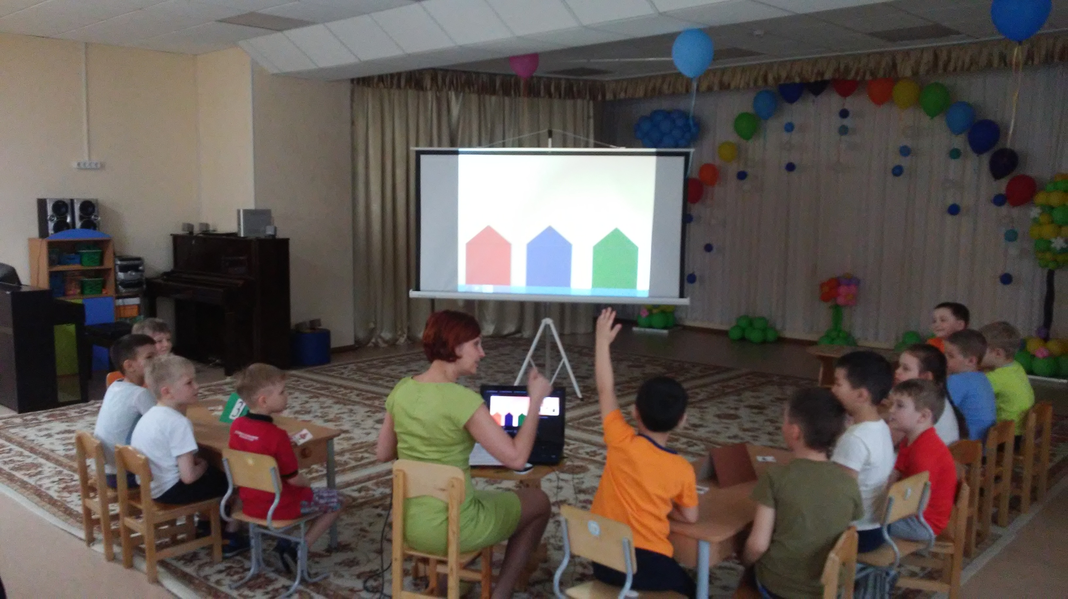
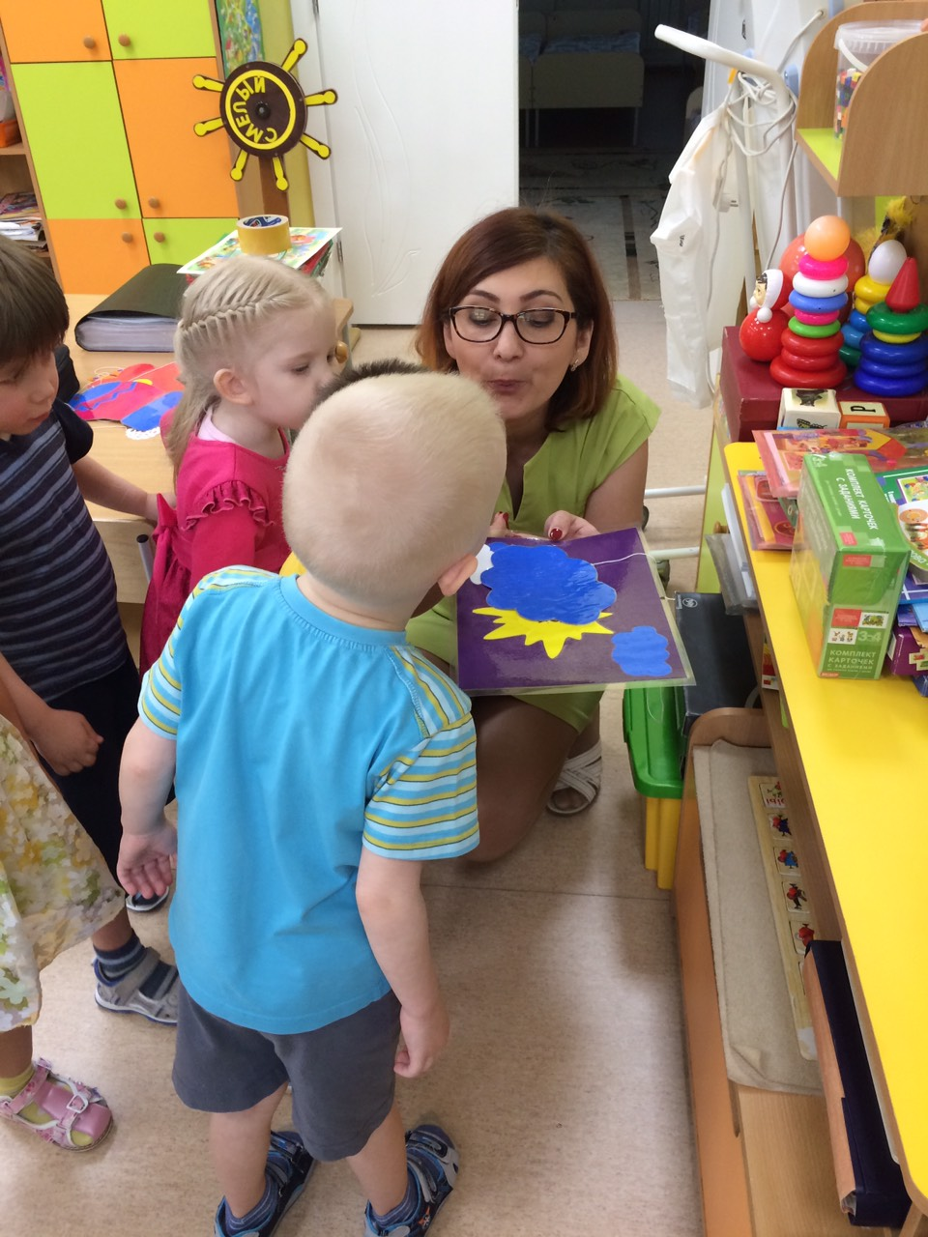
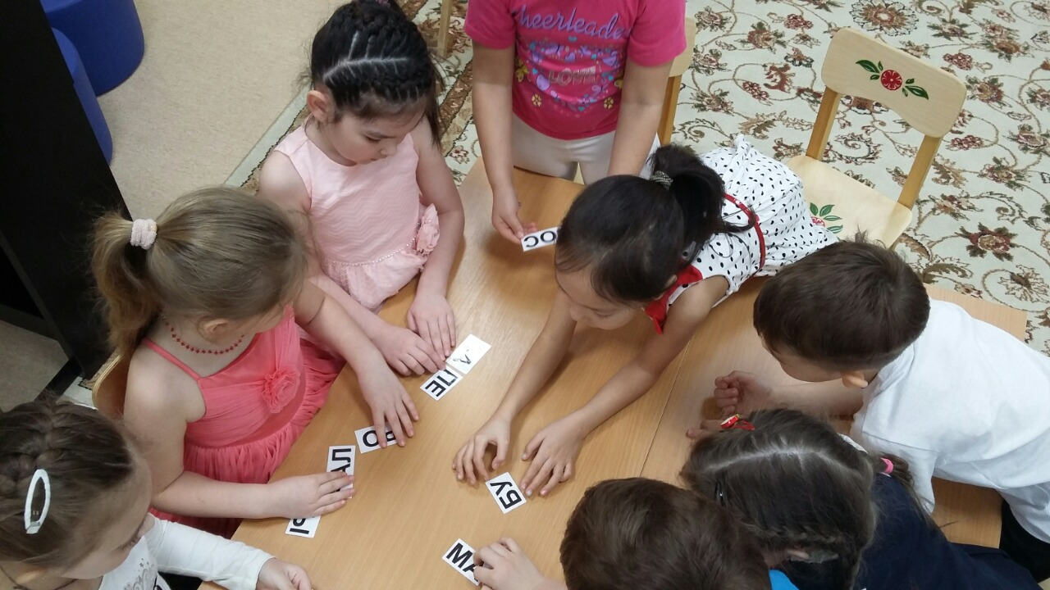
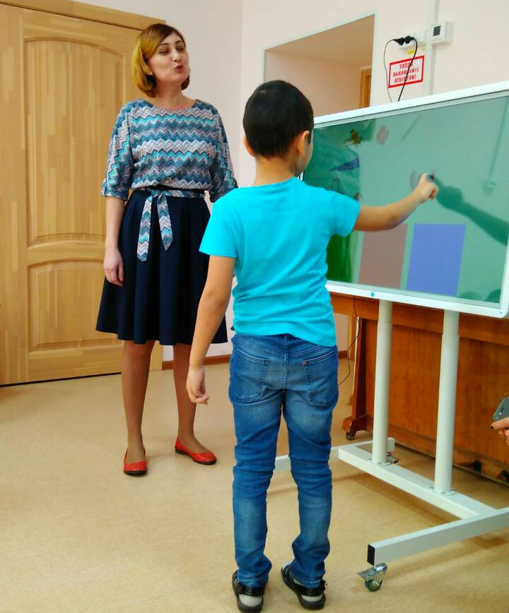
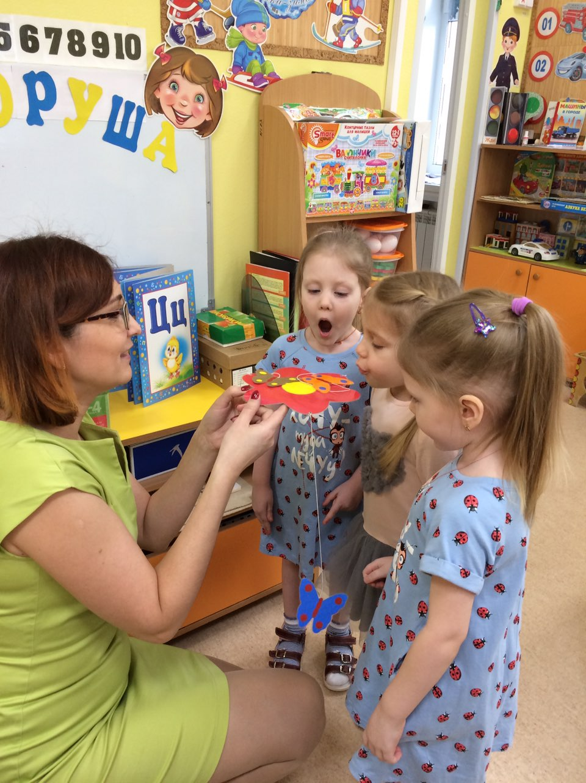
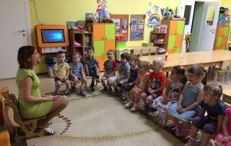
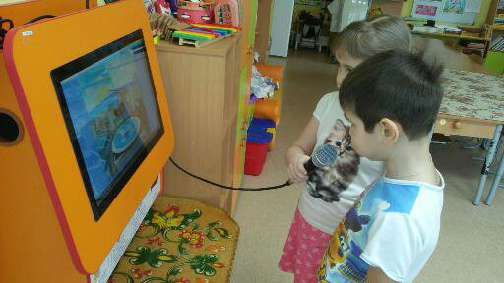

Slide 6
При реализации проекта используются:
Методы и формы работы с родителями: анкетирование, беседы, электронная почта, сайт детского сада и группы, использование группы в социальной сети, Skype, открытые НОД, беседы, консультации, семинары-практикумы, мастер-классы, презентации, развлечения.
Методы и формы работы с детьми: НОД, беседы, презентации, интерактивные игры, виртуальные экскурсии, самостоятельная деятельность детей, викторины, развлечения.
Методы и формы работы с педагогами: анкетирование, консультации, мастер-классы, семинары-практикумы, педсоветы, открытые показы НОД.

Slide 7
ОЖИДАЕМЫЕ РЕЗУЛЬТАТы ПРОЕКТА:
сформированы понятия: звук, слово, буква, предложение, слог;
умеют выделять звук из слова, подбирают слова на заданный звук и с заданным звуком;
умеет выполнять звуковой анализ слов, используя различные символы;
умеет выполнять слоговой анализ слов;
делит слова на слоги;
правильно произносит звуки родного языка и соотносят их с буквенным изображением.

